Slide 1
T.C. Sağlık Bakanlığı HALK SAĞLIĞI GENEL MÜDÜRLÜĞÜ Ruh Sağlığı Dairesi Başkanlığı
2023 (Temmuz - Aralık) ‘‘Bilişim Teknolojilerinin Bilinçli, Güvenli, Etkin Kullanımı Farkındalık Çalışmaları’’
Faaliyet Raporu
NEZİHA BAL İLKOKULU

Slide 2
T.C. Sağlık Bakanlığı HALK SAĞLIĞI GENEL MÜDÜRLÜĞÜ Ruh Sağlığı Dairesi Başkanlığı
Kurumsal çevrimiçi ortamlarda sosyal medya, web sitelerinde broşür, afiş, bilgi paylaşımı; seminer, eğitim, kısa videolar, vb. etkinliklerin yapılması
Yapılan etkinliğin adı | Çevrimiçi ortamlarda yapılan paylaşım sayısı | Çevrimiçi ortamlarda görüntülenme sayısı
Tüm Sınıflarda Eğitim-Sunum ve Kısa Videolar | 3 | 15

Slide 3
T.C. Sağlık Bakanlığı HALK SAĞLIĞI GENEL MÜDÜRLÜĞÜ Ruh Sağlığı Dairesi Başkanlığı
Eğitim Seminerleri | Hedef kitle | 0-6 yaş anne baba ve okul öncesi ve kreş öğretmenleri toplam sayı | Ebeveyn sayısı | Öğretmen sayısı | Sağlık çalışanı | Diğer | Toplam sayı
Davranışsal Bağımlılık Eğitimleri
Yapılan etkinliklerde (denetim, yürüyüş, doğa gezisi ve sportif aktiviteler, bisiklet sürme, geleneksel oyunlar vb.) ulaşılan kişi sayısı | Katılan çocuk genç sayısı (18 yaş altı) |  |  |  | Katılan yetişkin sayısı (18 yaş üstü)

Slide 4
T.C. Sağlık Bakanlığı HALK SAĞLIĞI GENEL MÜDÜRLÜĞÜ Ruh Sağlığı Dairesi Başkanlığı
Faaliyetlerin Medyaya Yansıması
Yapılan çalışmaların görünürlüğünün sağlanması ve çevrimiçi ortamlarda da farkındalığın sağlanması amacıyla kurumsal web sitesi, sosyal medya hesapları gibi çevrimiçi ortamlarda da duyurulması önemlidir.

Slide 5
T.C. Sağlık Bakanlığı HALK SAĞLIĞI GENEL MÜDÜRLÜĞÜ Ruh Sağlığı Dairesi Başkanlığı
Faaliyet Fotoğrafları*
*Etkinleri fotoğraflarken katılımcıların yüzlerini almadan arkadan veya uzaktan toplu olarak görüntünün alınması, web sitelerindeki paylaşımların etik uygunluğu açısından önemlidir. Ayrıca pandemi tedbirleri dikkate alınarak faaliyetlerin gerçekleştirilmesi ve maske, mesafe kurallarına riayet dilerek fotoğraflanması unutulmamalıdır.

Slide 6
T.C. Sağlık Bakanlığı HALK SAĞLIĞI GENEL MÜDÜRLÜĞÜ Ruh Sağlığı Dairesi Başkanlığı
Faaliyet Fotoğrafları*
*Etkinleri fotoğraflarken katılımcıların yüzlerini almadan arkadan veya uzaktan toplu olarak görüntünün alınması, web sitelerindeki paylaşımların etik uygunluğu açısından önemlidir. Ayrıca pandemi tedbirleri dikkate alınarak faaliyetlerin gerçekleştirilmesi ve maske, mesafe kurallarına riayet dilerek fotoğraflanması unutulmamalıdır.

Slide 7
T.C. Sağlık Bakanlığı HALK SAĞLIĞI GENEL MÜDÜRLÜĞÜ Ruh Sağlığı Dairesi Başkanlığı
İmza Föyü*
* Yapılan çalışmada İmza föyü etkinlik için yapılan bir kanıttır. 18 yaş ve üstü katılımcıların, eğitim, seminer, konferans vb etkinliklere katılım sağlayan kişilerin adı soyadı, imzası olan sayfanın fotoğrafını buraya yapıştırınız. İmza föylerine «etkinlikte kimliğimi belli eden fotoğraf ve görüntülerimin tanıtım raporlamalarda kullanılmasına izin veriyorum» ibaresi eklenmesi unutulmalıdır.

Slide 8
T.C. Sağlık Bakanlığı HALK SAĞLIĞI GENEL MÜDÜRLÜĞÜ Ruh Sağlığı Dairesi Başkanlığı
İmza Föyü*
* Yapılan çalışmada İmza föyü etkinlik için yapılan bir kanıttır. 18 yaş ve üstü katılımcıların, eğitim, seminer, konferans vb etkinliklere katılım sağlayan kişilerin adı soyadı, imzası olan sayfanın fotoğrafını buraya yapıştırınız. İmza föylerinin altına «etkinlikte kimliğimi belli eden fotoğraf ve görüntülerimin tanıtım raporlamalarda kullanılmasına izin veriyorum» ibaresi eklenmesi unutulmalıdır.

Slide 9
T.C. Sağlık Bakanlığı HALK SAĞLIĞI GENEL MÜDÜRLÜĞÜ Ruh Sağlığı Dairesi Başkanlığı
Değerlendirmeleriniz
Başarılı Uygulamalar ve Engeller
Başarılı uygulamaları iyi uygulama örneği olarak örmek teşkil edilmesi için paylaşabilirsiniz,.
Yapılan çalışmalarda karşılaşılan güçlükler ve geliştirilmesi gereken alanlardaki ihtiyaçlara yönelik katkı sağlayabilirsiniz.

Slide 10
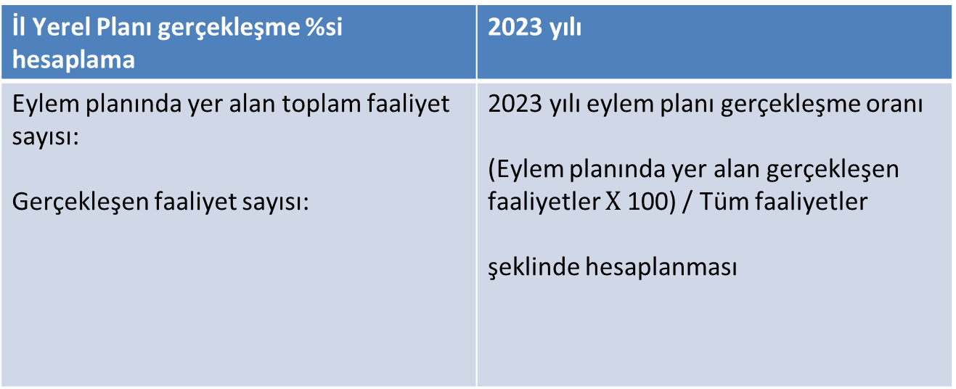
T.C. Sağlık Bakanlığı HALK SAĞLIĞI GENEL MÜDÜRLÜĞÜ Ruh Sağlığı Dairesi Başkanlığı
YEREL EYLEM PLANI ÇALIŞMALARI
İl Yerel Eylem Planında aşağıdaki bilgilerin tarafımıza iletilmesi yeterlidir. Yerel Eylem Planında yer faaliyetlere ilişkin ihtiyaçlar doğrultusunda yıllık güncellemeler paydaşlarla işbirliğinde sağlanabilir.
İl Yerel Planı gerçekleşme %si hesaplama | 2023 yılı
Eylem planında yer alan toplam faaliyet sayısı: Gerçekleşen faaliyet sayısı: | 2023 yılı eylem planı gerçekleşme oranı (Eylem planında yer alan gerçekleşen faaliyetler $X$ 100) / Tüm faaliyetler şeklinde hesaplanması
Faaliyet sayıları belirtilirken yalnızca eylem planında sorumlu olunan (işbirlikçi kurum olunan faaliyetler hariç) faaliyetler dikkate alınmalıdır.

Slide 11
T.C. Sağlık Bakanlığı HALK SAĞLIĞI GENEL MÜDÜRLÜĞÜ Ruh Sağlığı Dairesi Başkanlığı
YEREL EYLEM PLANI ÇALIŞMALARI
Gerçekleşen faaliyetlerin eylem planında yer alan faaliyet numaraları: | Gerçekleşen faaliyetlerin eylem planında yer alan faaliyet adları:
ÖRNEK:
1.1. | Toplumun geneline yönelik bilişim teknolojilerinin, internetin ve sosyal medyanın bilinçli, güvenli ve etkin kullanımı konusunda farkındalık amaçlı eğitim, program, seminer, yürüyüş, stant kurulması gibi etkinliklerin düzenlenmesi

Slide 12
T.C. Sağlık Bakanlığı HALK SAĞLIĞI GENEL MÜDÜRLÜĞÜ Ruh Sağlığı Dairesi Başkanlığı
Emeklerinize Sağlık….

